Slide 1
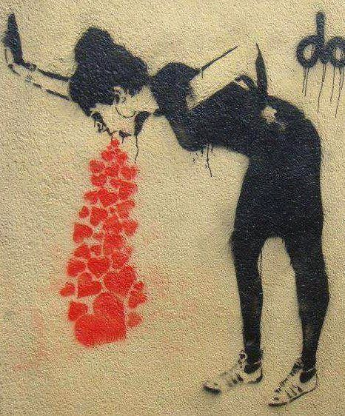
Relaciones Igualitarias en la pareja, “deconstruyendo el amor romántico”
Todas las personas tenemos que ser autónomas, para poder romper las relaciones que no nos convienen.

Slide 2
“deconstruyendo el amor romántico”
Jóvenes por la Igualdad. Igualdad de Oportunidades y Prevención de la Violencia de Género.
Edita: Consejería de Bienestar Social, Juventud y Vivienda del Gobierno de Canarias.
Primera edición 2008 © de la edición Consejería de Bienestar Social, Juventud y Vivienda del Gobierno de Canarias.

Slide 3
“deconstruyendo el amor romántico”
Entre un 30% y un 60% de las mujeres son objeto de maltrato (Según el Informe de CEPAL- ONU 2007). Cada 15 segundos una mujer es maltratada. El maltrato es la mayor causa de lesiones a la mujer, prevalece sobre la violación callejera, asaltos o accidentes de coche.
7.000.000 de mujeres en España ha sufrido algún tipo de maltrato físico o psicológico por parte de su pareja, un 18% de las mujeres españolas mayores de 18años. (Barómetro de la “La Ser”, noviembre 2000).
El riesgo de morir por esta causa es 5,3 veces mayor en el caso de las mujeres extranjeras residentes en España.
(Fuente: Informe 2006. Atención Sanitaria a la violencia de género en el Sistema Nacional de Salud” Elaborado por el Observatorio de Salud de la Mujer y la Comisión contra la Violencia de Género)
Las jóvenes entre los 20 y los 30 años forman el segundo grupo más afectado por este tipo de violencia y son los que menos la reconocen.
Fuente: Observatorio Estatal contra la Violencia sobre la Mujer.

Slide 4
“deconstruyendo el amor romántico”
El 35% de las mujeres que ingresan en urgencias lo hacen por temas relacionados con violencia de género.
Sólo el 30% de las mujeres asesinadas por sus parejas había denunciado maltrato con anterioridad. El 70% restante murió en silencia.
El 30% de las denuncias que podrían haberse enjuiciado como delito, por referirse a amenazas de muerte, han sido consideradas de manera sistemática por los jueces como FALTAS sin que en ningún caso se hayan adoptado medidas de protección a la víctima. Sólo el 18% de los casos denunciados se condena al agresor.
Si no fuera por prácticas como el feminicidio femenino, habría 120 millones más de mujeres vivas.

Slide 5
“deconstruyendo el amor romántico”
………………………………………………………..
………………………………………………………..
……………………………………………………….
……………………………………………………….

Slide 6
“deconstruyendo el amor romántico”
OBJETIVOS DEL TALLER:
Conocer cómo se construye la idea del Amor Romántico e identificar los elementos que interfieren en la igualdad en las relaciones de pareja.
Aprender a identificar el Amor como abuso.
Reconocer aquellas relaciones que se construyen bajo la perdida de los derechos.
Identificar claves para la construcción de relaciones igualitarias.

Slide 7
“deconstruyendo el amor romántico”
ESTRUCTURA DEL TALLER:
EJE 1: CREENCIAS acerca del Amor.
EJE 2: ¿Cómo hemos aprendido AMAR?.
EJE 3: …REVISEMOS aquellas MITOS del Amor en las que creemos.
EJE 4: … ¿Cuáles son las claves de unas relaciones de pareja sanas para todos y todas…?
La duración prevista para cada eje se adaptará a las particularidades del grupo (preguntas, opiniones, dudas, etc.) aunque, en todos las sesiones, se garantizará el desarrollo de los contenidos básicos del taller

Slide 8
“deconstruyendo el amor romántico”
EJE TEMÁTICO 1: CREENCIAS ACERCA DEL AMOR
OBJETIVO:
* Conocer cómo se construye la idea del Amor Romántico e identificar los elementos que interfieren en la igualdad en las relaciones de pareja.
¿QUÉ CONTENIDOS TRABAJAREMOS?:
* ¿Cuál es la idea del Príncipx Azul? ¿Quiénes estamos esperando a nuestro Príncipx Azul?
* ¿Quién nos enseño y dónde aprendimos qué era el Amor?
*¿Chicos y chicas aprendemos qué es el Amor de la misma manera?
* ¿Qué se espera de los chicos y qué se espera de las chicas cuándo tienen una relación de pareja? ¿Es lo mismo lo que se espera de uno y de otra? ¿Es justo esta diferencia?
* ¿Qué modelos de chicos nos exige el Amor Romántico y qué modelo de chicas?

Slide 9
“deconstruyendo el amor romántico”
¿CUÁLES SON LAS IDEAS básicas del AMOR ROMÁNTICO?
Entrega Total a la otra persona.
Hacer de la otra persona lo único y fundamental de la existencia.
Depender de la otra persona y adaptarse a ella, postergando lo propio.
Perdonar y justificar todo en nombre del amor.
Pensar todo el tiempo en la otra persona, hasta el punto de no poder trabajar, estudiar, comer, dormir o prestar atención a otras personas.
Hacer todo junto a la otra persona, compartirlo todo, tener los mismos gustos y apetencias.

Slide 10
“deconstruyendo el amor romántico”
EJE TEMÁTICO 1: “CREENCIAS ACERCA DEL AMOR”
CANCIONES:
Amaral
David Bustamente
Shakira
CINE:
Evolución de la mujer en cuentos infantiles.
CUENTOS INFANTILES Y ADOLESCENTES.
Herramienta para la intervención con la población joven.
DINÁMICA 1: La línea del amor
OBJETIVO :
* Reflexionar en torno a las ideas básicas que conforman el Amor Romántico.
DINÁMICA 2: Tus gafas de color violeta .
OBJETIVO :
* Explicar los mecanismos de socialización diferencial utilizando las gafas como herramienta para detectar cómo se configura la discriminación entre los sexos.

Slide 11
“deconstruyendo el amor romántico”
EJE TEMÁTICO 2: ¿CÓMO HEMOS APRENDIDO AMAR?
OBJETIVO:
Aprender a identificar el Amor como abuso.
¿QUÉ CONTENIDOS TRABAJAREMOS?:
¿Qué son las relaciones desiguales? ¿Cuándo una relación es desigual y cuándo es violenta?
¿Cómo los chicos y las chicas perpetuamos desde el aprendizaje de nuestros padres-madres- cuidadoras- una serie de conductas basadas en micro-abusos en nuestras relaciones de pareja?
¿Sabemos identificar los micro-abusos y micro-violencias que ejercemos en las vidas cotidianas?

Slide 12
“deconstruyendo el amor romántico”
EJE TEMÁTICO 2: “¿CÓMO HEMOS APRENDIDO AMAR?”
DINÁMICA 3: La silueta de las diferencias.
OBJETIVO :
Analizar los micro-machismos como elementos de desigualdad en la vida cotidiana.
¡En la cabeza coloca sus pensamientos
En la boca lo que hablan.
En el corazón lo que sienten.
En las manos lo que saben hacer mejor.
En los oídos lo que les interesa.
En los pies hacía donde caminan.
En los ojos qué perciben del mundo.
En el estomago cuál es el centro de su mundo.
En las muñecas en qué invierten el tiempo.

Slide 13
“deconstruyendo el amor romántico”
EJE TEMÁTICO 3: …REVISEMOS AQUELLAS IDEAS DEL AMOR EN LAS QUE CREEMOS.
Desmitificar el concepto del Amor…
OBJETIVO:
Conocer cómo se construye la idea del Amor .
Romántico e identificar los elementos que interfieren en la
igualdad en las relaciones de pareja.
¿QUÉ CONTENIDOS TRABAJAREMOS?:
*Conocer qué son los mitos.
* ¿Porqué el amor está construido a través de los mitos?
* ¿Los mitos son racionales o vienen de la fantasía?
* ¿Y entonces porque son tan importantes?
* ¿Qué mitos han influido en la construcción del amor en occidente? ¿Por qué se considera que los mitos son dañinos y destructivos?

Slide 14
“deconstruyendo el amor romántico”
MITO DE LA MEDIA NARANJA:
ORIGEN: Grecia Clásica con el relato de Aristófanes sobre las almas gemelas y se intensifica con el amor cortés y el romanticismo.
MITO DEL EMPAREJAMIENTO:
ORIGEN: Mito introducido por la Cristiandad.
MITO DE LOS CELOS:
CREENCIA: de que los celos son un signo de amor, e incluso introducido por la Cristiandad.

Slide 15
“deconstruyendo el amor romántico”
EJE TEMÁTICO 3: …REVISEMOS AQUELLAS IDEAS DEL AMOR EN LAS QUE CREEMOS.
DINÁMICA 4: El Noviazgo.
OBJETIVO:
Desmontar creencias falsas y mitos sobre el amor romántico que sustentan situaciones de desigualdad y discriminación de género.
DINÁMICA 5: Los Mitos del Amor romántico
OBJETIVO:
Desarrollar valores positivos en las relaciones de pareja como: empatía, respeto, etc.
.
Javier y Ana son novios desde hace 7 meses. Están muy bien juntas y son muy felices. El pasado fin de semana fueron por la noche a una discoteca. Al entrar, Ana vio en la barra a un antiguo novio suyo, con el que mantuvo una buena relación al que hacía mucho tiempo que no veía. Ella se acercó hasta donde estaba, muy contenta, y se saludaron con dos besos. Javier no se acercó y observó la escena desde lejos. Cuando Ana volvió junto a él, Javier le dijo: “A mi no me vuelvas a hablar, eres una puta”.
¿Qué crees que sintió Javier?
¿Qué crees que se sintió Ana?
¿Por qué crees que Javier ha actuado así?
Por qué crees que Ana ha actuado así?
¿Tienen derecho a actuar como ha actuado cada una de estas personas y por qué?

Slide 16
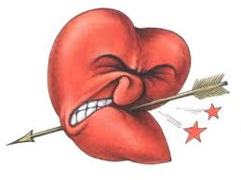
“deconstruyendo el amor romántico” EJE TEMÁTICO 4: … ¿CUÁLES SON LAS CLAVES DE UNAS RELACIONES DE PAREJA SANAS PARA TODOS Y TODAS…? Ruleta del Dominio y el Control:
Amenazas
Desvalorizar
Negar
Culpar
Intimidación
Aislamiento
Abuso
emocional
Abuso económico
Manipulación de los/las hijas/os
Privilegio
masculino

Slide 17
“deconstruyendo el amor romántico”
EJE TEMÁTICO 4: … ¿CUÁLES SON LAS CLAVES DE UNAS RELACIONES DE PAREJA SANAS PARA TODOS Y TODAS…?
OBJETIVOS:
Reconocer aquellas relaciones que se construyen bajo la perdida de los derechos.
Identificar claves para la construcción de relaciones igualitarias.
¿QUÉ VAMOS A TRABAJAR?:
* Señales de advertencia que deben conocer chicos y chicas para conocer cuándo se encuentran en una situación de desigualdad o de violencia de género o de violencia intragénero.
* ¿Qué hacemos cuándo sabemos que una compañera o nosotras mismas estamos viviendo una relación de pareja desigual/violenta?
* ¿A qué recursos de información y orientación especializados puedo pedir ayuda?
* ¿Cuáles son las conductas y creencias que tienen que establecerse en una relación para ser igualitaria, de respeto y responsabilidad para chicos y chicas? Señales de transformación.

Slide 18
“deconstruyendo el amor romántico”
EJE TEMÁTICO 4: ¿CUÁLES SON LAS CLAVES DE UNAS RELACIONES DE PAREJA SANAS PARA TODOS Y TODAS…?
DINÁMICA 6: Juego a ser mayor.
OBJETIVO:
Favorecer el asentamiento de las bases para la adquisición de valores, actitudes y habilidades que permitirán la resolución de forma asertiva.
DINÁMICA 7: Cuento mi historia.
OBJETIVO:
Reflexionar acerca de las relaciones en el grupo de amigas y amigos, identificando situaciones en las que no se atreven a hacer lo que realmente quieren por miedo a perder su aceptación.
Es importante que la persona responsable de esta actividad introduzca el apartado de resolución de conflictos no violentos que se presenta en la guía “Jóvenes por la igualdad”, y trabajar en torno a la idea de asumir el conflicto como una oportunidad para el aprendizaje y crecimiento personal.
Ruleta de la Igualdad y sin violencia.

Slide 19
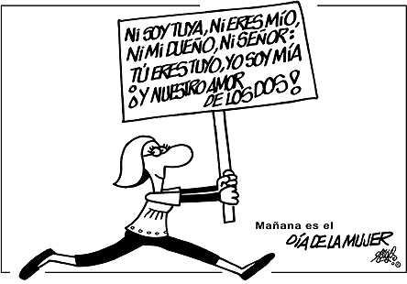
“deconstruyendo el amor romántico”
EJE TEMÁTICO 4: … ¿Cuáles son las claves de unas relaciones de pareja sanas para todos y todas…? Ruleta de la Igualdad y sin violencia:
Respeto
Asumir la responsabilidad
Confianza y apoyo
Negociación justa
Honestidad y responsabilidad
Economía compartida
Responsabilidad copmpartida
Conducta no amenazante

Slide 20
Relaciones Igualitarias en la pareja, “deconstruyendo el amor romántico”

